Slide 1




Les prochains événements
Les Duchess vous conseillent …
Lightning Talk présenté
le 09/01 à la Marmite
Et le 17/01 au LyonJUG

Slide 2
Les prochains événements
Sur Lyon ou sa région…

Slide 3
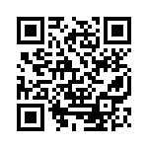
Les prochaines sessions
21/02/2012 : SSII et Open Source, par Jérôme Petit
20/03/2012 : Spring Batch par Arnaud Cogoluègnes
Toutes les sessions du LYON JUG sont désormais en ligne (mp3, Itunes)!
@LyonJug
http://www.lyonjug.org

Slide 4

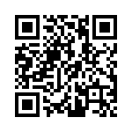
Et l'expérience du
Podcast Cast-IT continue!
Un podcast participatif... sur Java mais pas que :
Le prochain (janvier) sur PlayFramework avec Loïc Descotte et Philippe Charrière
et le dernier Cast-IT (opus #7) était sur DevOps avec Henri Gomez !
Proposez des sujets, le micro est ouvert !
@cast_it
http://www.cast-it.fr

Slide 5
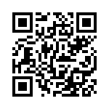

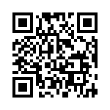
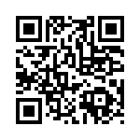

Les infos du coin (Lyon)
Le site du groupe lyonnais DevOps vient d'ouvrir !
Des rencontres prévues début 2012 !
http://www.lyondevops.fr
CARA Lyon: tous les premiers mardis du mois à l'INSA
le 07/02 : Atelier Daily meeting, auto-organisation et planning
http://lyon.clubagilerhonealpes.org/
LyonJS : Une 4ième rencontre à venir
http://lyonjs.org/

Slide 6

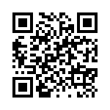

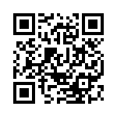
Les infos du coin (Lyon)
Lyonrb se retrouve le 1ier MERCREDI
de chaque mois
http://lyonrb.fr
Les apéros PHP ont lieu tous les 29 du mois.
Le prochain : le 29 janvier!
Toutes les infos sur http://aperophp.net

Slide 7

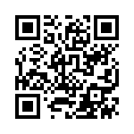
Les infos du coin (Grenoble)
L'Alpes JUG propose :
une soirée CloudBees le 18 Janvier avec @ndeloof et @PaulSandoz
une soirée Vaadin le 22 février avec Nicolas Fränkel
Toutes les infos : http://www.alpesjug.org/

Slide 8

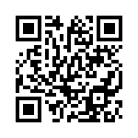
Les infos du coin (Genève)
Le 31 janvier, pour les deux ans du GenevaJug !
Birthday Party: Groovy baby !
Groovy, the dynamic language for the Java platform, by Hamlet D’Arcy
Grails, the high productivity web framework, by Dierk König
Griffon, the Grails like application framework for desktop applications, by Andres Almiray
Spock, the testing and specification framework, by Mathilde Lemée
Toutes les infos sur http://genevajug.ch/

Slide 9
Paris

Slide 10
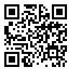
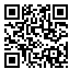
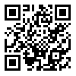
Android
La mobilothèque du PAUG
http://goo.gl/x0zzA
Clojure
Clojure-paris-user-group
(Google Group)
http://goo.gl/P0KBU
HTML5 Game Jam Paris 2012
Développer un jeu HTML5 en 48h
À Paris le week end du 10 février.
http://http://html5gamejam2012-rss.eventbrite.com/

Slide 11
En France…

Slide 12


Le printemps 2012 va être chaud!

Slide 13
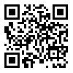
Organisée pour les développeurs par l'équipe du Paris JUG
75% de talks en français
Les premiers speakers annoncés : Neal Ford, Jevgeni Kabanov, Emmanuel Bernard, Romain Guy
À Paris du 18 au 20 Avril 2012
http://devoxx.fr

Slide 14
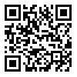
Organisée par le JUG Lyon et le CARA Grenoble
À Lyon le 26 Avril 2012
Bientôt ouverture du site de l'édition 2012 avec l'annonce des premiers speakers et le call4paper
http://www.mix-it.fr

Slide 15
En dehors de France…

Slide 16

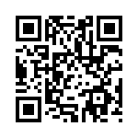
FOSDEM = Free and Open Source Software Developers 's European meeting
Le plus grand événement complètement gratuit et non-commercial organisé par et pour la communauté
À Bruxelles le 4 et 5 février 2012
http://fosdem.org/2012

Slide 17

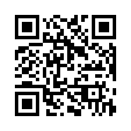
Une grande conférence Européenne autour de Java
Quelques speakers : Pamela Fox, Andrey Breslav (JetBrains), David Chandler (Google), Arun Gupta (Oracle), Matt Raible
A Stockholm, du 13 au 15 Février 2012
http://www.jfokus.s

Slide 18
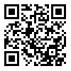
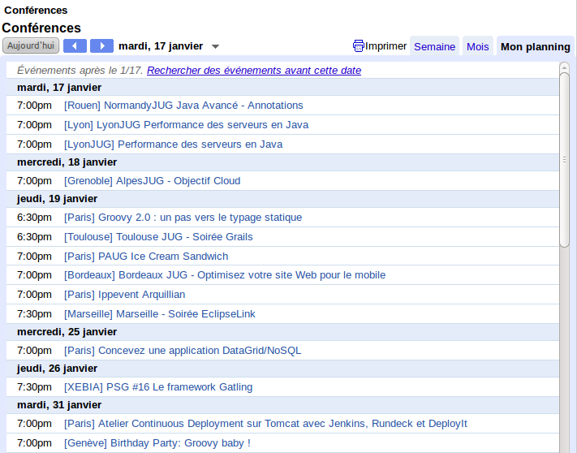
Calendrier Duchess
Pour être toujours informé-e-s! http://goo.gl/uO5Zd

